Slide 1
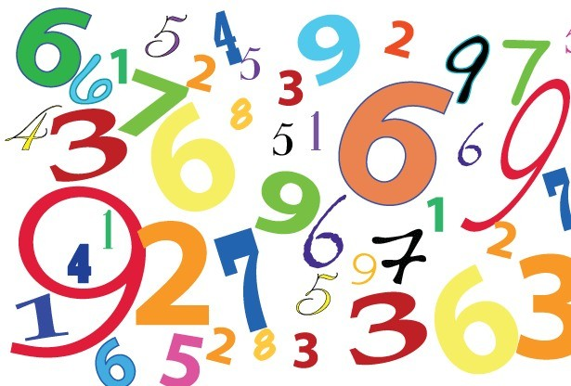
Русский язык
7
класс
Тема: Как сказать о количестве предметов?
(урок 3)

Slide 2
Внимание! Запомните!
При склонении составных количественных числительных изменяется каждое слово и каждый корень
Д.п. восьми тысячам семистам шестидесяти пяти
тетрадям.
Т.п. восемью тысячами семьюстами
шестьюдесятью пятью тетрадями.

Slide 3
Склонение составных числительных
И. | семь тысяч четыреста семьдесят восемь тонн
Р. | семи тысяч четырёхсот семидесяти восьми тонн
Д. | семи тысячам четырёмстам семидесяти восьми тоннам
В. | семь тысяч четыреста семьдесят восемь тонн
Т. | семью тысячами четырьмястами семьюдесятью восемью тоннами
П. | (о) семи тысячах четырёхстах семидесяти восьми тоннах

Slide 4
Внимание! Запомните!
Числительное тысяча в сочетании со словами одна имеет в Т.п. форму не тысячей, а тысячью;
Т.п. одной тысячью тремястами двадцатью двумя.

Slide 5
Внимание! Запомните!
В устной речи склонение составных числительных часто упрощается: а) склоняются только их начальные и конечные компоненты; б) склоняется только их последний компонент. Такое употребление не соответствует литературным нормам.
а) словарь с двумя тысячами триста восемьдесят
шестью иллюстрациями;
б) в двадцать трёх кабинетах работали десятки сотрудников.

Slide 6
Внимание! Запомните!
При склонении дробных числительных изменяются обе части.
Р.п. одной целой и одной шестой;
В.п. одну целую и одну шестую;

Slide 7
СКЛОНЕНИЕ ДРОБНЫХ ЧИСЛИТЕЛЬНЫХ
И. | одна целая и одна шестая | две целых и пять шестых
Р. | одной целой и одной шестой | двух целых и пяти шестых
Д. | одной целой и одной шестой | двум целым и пяти шестым
В. | одну целую и одну шестую | две целых и пять шестых
Т. | одной целой и одной шестой | двумя целыми и пятью шестыми
П. | (об) одной целой и одной шестой | (о) двух целых и пяти шестых

Slide 8
Внимание! Запомните!
Если в числителе стоит цифра 1, то для его обозначения употребляется форма ж.р. одна; в знаменателе стоит порядковое числительное в И.п. ж.р.:
1/2 — одна вторая, 1/7 — одна седьмая.

Slide 9
Внимание! Запомните!
Если в числителе стоит цифра 2, то для его обозначения употребляется форма ж.р. две:
2/5 — две пятых, 2/7 — две седьмых.

Slide 10
Внимание! Запомните!
Неопределенно-количественные числительные немного, много склоняются так же, как и слова немногие, многие:
Р.п. немногих; многих;
Т.п. немногими; многими;

Slide 11
СКЛОНЕНИЕ НЕОПРЕДЕЛёННО- КОЛИЧЕСТВЕННЫХ СЛОВ
И. | сколько | немного
Р. | cкольких | немногих
Д. | cкольким | немногим
В. | сколько (скольких) | немного
Т. | сколькими | немногими
П. | (о) скольких | (о) немногих

Slide 12

Выполнение упражнения по учебнику
Упражнение 58 (стр. 19)
от 345 отнять 245 получится 100.
от 547 отнять 348 получится 199.
от 962 отнять 874 получится 88.
к 752 прибавить 223 получится 975.
к 481 прибавить 318 получится 799.
к 204 прибавить 131 получится 335.

Slide 13

Выполнение упражнения по учебнику. Проверьте!
Oт четырёхсот сорока пяти отнять двести сорок
пять - получится сто;
от пятисот сорока семи отнять триста сорок
восемь - получится сто девяносто девять;
от девятисот шестидесяти двух отнять восемьсот
семьдесят четыре - получится восемьдесят восемь;
к семистам пятидесяти двум прибавить двести двадцать три
- получится девятьсот семьдесят пять;
к четырёмстам восьмидесяти одному прибавить триста
восемнадцать - получится семьсот девяносто девять;
к двумстам четырём прибавить сто тридцать один
-получится триста тридцать пять.

Slide 14

Цифровой диктант
Запишите числительные
цифрами.

Slide 15
Цифровой диктант. Проверьте!
От 2 752 отнять 52 – получится 2 700.
К 825 прибавить 140 – получится 965.
Сумма 473 и 107 равна 580.

Slide 16

Словарная работа
сумма – yig‘indi;
склонение – turlanish;
каждое слово – har bir so‘z;
немногие – ba’zilar;
немного – ozgina;
сколько – qancha;
числитель – surat;
знаменатель – maxraj;
равна – teng;
дробь – kasr.

Slide 17

Задание для самостоятельного выполнения
§ 5. Как сказать о количестве предметов.
Упражнение 60, 61 (стр. 19).
Упражнение
298

